Slide 1
人教版小学语文一年级
识字3 口 耳 目

Slide 2

引入新课
大家都是认字高手，现在识字王国里还有几位新朋友等着跟大家见面！瞧，他们一个个都迫不及待了。
口 耳 目
手 足 站 坐

Slide 3
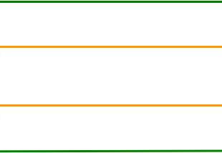
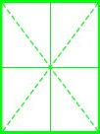
我会认
kǒu
ěr
mù
shǒu
zú
zhàn
zuò
口
耳
目
手
足
站
坐

Slide 4







我会写
口
PPT模板：www.1ppt.com/moban/ PPT素材：www.1ppt.com/sucai/
PPT背景：www.1ppt.com/beijing/ PPT图表：www.1ppt.com/tubiao/
PPT下载：www.1ppt.com/xiazai/ PPT教程： www.1ppt.com/powerpoint/
资料下载：www.1ppt.com/ziliao/ 范文下载：www.1ppt.com/fanwen/
试卷下载：www.1ppt.com/shiti/ 教案下载：www.1ppt.com/jiaoan/
PPT论坛：www.1ppt.cn PPT课件：www.1ppt.com/kejian/
语文课件：www.1ppt.com/kejian/yuwen/ 数学课件：www.1ppt.com/kejian/shuxue/
英语课件：www.1ppt.com/kejian/yingyu/ 美术课件：www.1ppt.com/kejian/meishu/
科学课件：www.1ppt.com/kejian/kexue/ 物理课件：www.1ppt.com/kejian/wuli/
化学课件：www.1ppt.com/kejian/huaxue/ 生物课件：www.1ppt.com/kejian/shengwu/
地理课件：www.1ppt.com/kejian/dili/ 历史课件：www.1ppt.com/kejian/lishi/
耳
目
Notes:
PPT模板：www.1ppt.com/moban/ PPT素材：www.1ppt.com/sucai/
PPT背景：www.1ppt.com/beijing/ PPT图表：www.1ppt.com/tubiao/
PPT下载：www.1ppt.com/xiazai/ PPT教程： www.1ppt.com/powerpoint/
资料下载：www.1ppt.com/ziliao/ 范文下载：www.1ppt.com/fanwen/
试卷下载：www.1ppt.com/shiti/ 教案下载：www.1ppt.com/jiaoan/
PPT论坛：www.1ppt.cn PPT课件：www.1ppt.com/kejian/
语文课件：www.1ppt.com/kejian/yuwen/ 数学课件：www.1ppt.com/kejian/shuxue/
英语课件：www.1ppt.com/kejian/yingyu/ 美术课件：www.1ppt.com/kejian/meishu/
科学课件：www.1ppt.com/kejian/kexue/ 物理课件：www.1ppt.com/kejian/wuli/
化学课件：www.1ppt.com/kejian/huaxue/ 生物课件：www.1ppt.com/kejian/shengwu/
地理课件：www.1ppt.com/kejian/dili/ 历史课件：www.1ppt.com/kejian/lishi/

Slide 5
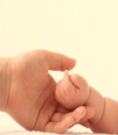

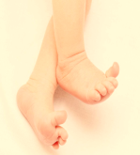

我会写
手
足

Slide 6


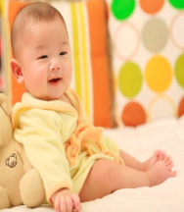

我会写
站
坐

Slide 7




课文讲解
口
过路口要小心。
路口
门口
关口
口才

Slide 8
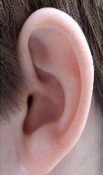
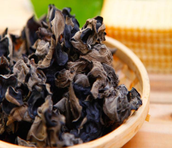

课文讲解
耳
上课时，不要交头接耳。
耳朵
木耳
交头接耳

Slide 9



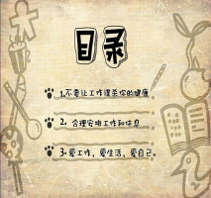
课文讲解
目
老师的目光让我感到温暖。
目光
目标
目录

Slide 10

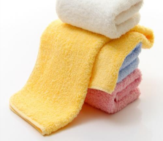
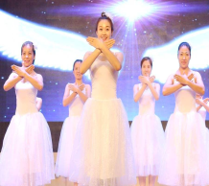

课文讲解
手
小学生要远离手机。
手巾
手语
手机

Slide 11


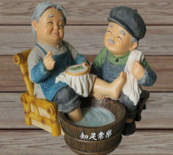
课文讲解
足
放学了，我们一起去踢足球。
足球
足迹
知足

Slide 12
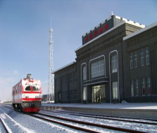

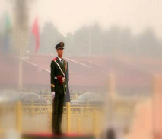
课文讲解
₊
站
立
占
=
站
车站
站立
站岗

Slide 13
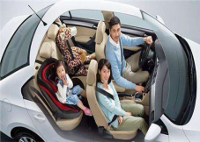


课文讲解
₊
₊
坐
人
人
土
=
坐
坐车
坐落
坐井观天

Slide 14

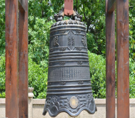
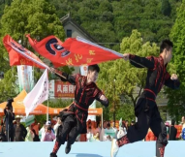

课文讲解
站如松
坐如钟
行如风
卧如弓

Slide 15
归纳总结
我们要认识祖国的文字，对这些文字产生浓厚兴趣，乐于学习，乐于动脑去学。
口 耳 目
手 足 站 坐

Slide 16
课堂小练
我会连。
手
足
目
口
耳

Slide 17
课堂小练
组词。
耳
耳朵 左耳 耳环
目
数目 目前 目标
手
右手 手术 牵手

Slide 18
拓展延伸
造句。
解放军叔叔在天安门前站岗。
站
小明正坐在台阶上看书。
坐

Slide 19
课后作业
用“口”组成新字，并组词。
哈 笑哈哈
唱 唱歌
吹 吹气
吃 吃饭

